Slide 1
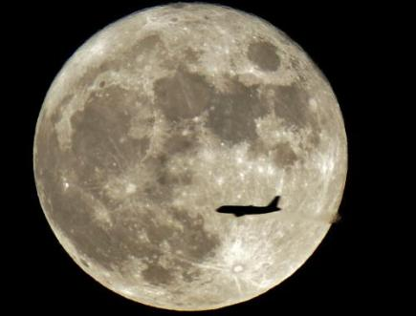
Lety do vesmíru
F / 9. A, C Týden: 8. – 12. 6.

Slide 2
Sputnik 1
Sputnik
1. družice ve vesmíru
Pouze pípala
SSSR /1957/

Slide 3
Lajka
Lajka /1957/
1. živý tvor ve vesmíru
Smrt krátce po startu
Sputnik 2

Slide 4
J. A. Gagarin
1. člověk ve vesmíru
SSSR
Vodstok 1
12.4.1961
Let trval 108 minut

Slide 5
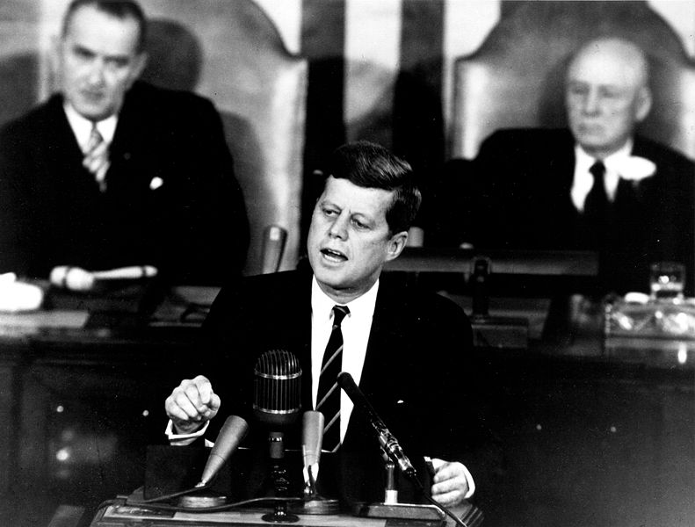
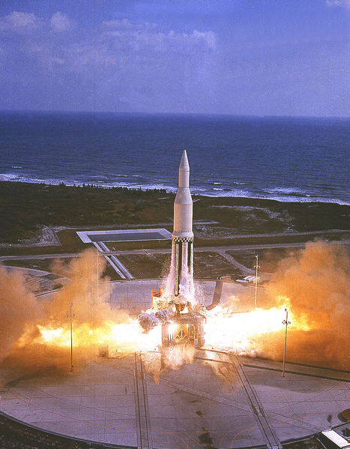
John Fitzgerald Kennedy 25. května 1961 vyhlásil národním cílem přistání lidí na Měsíci a jejich bezpečný návrat na Zem do konce desetiletí.
Program Apollo

Slide 6
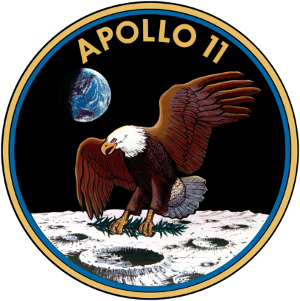
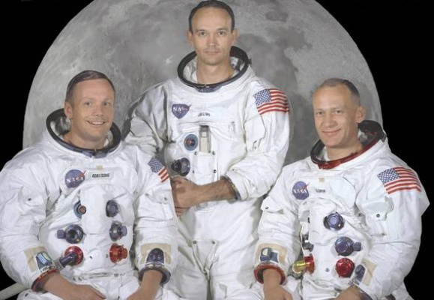
Apollo 11
1. posádka ve vesmíru
Posádka Apolla 11 přistála na Měsíci 20. července 1969.
Neil Armstrong, Michael Collins, Edwin „Buzz“ Aldrin - posádka Apolla 11
Let trval 195 hodin

Slide 7
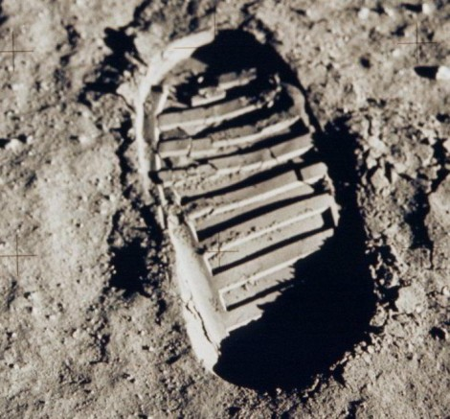
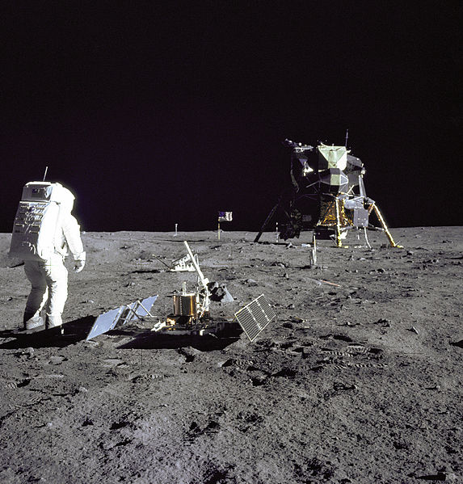
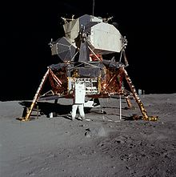
„ Je to malý krůček pro člověka, ale velký skok pro lidstvo.“

Slide 8
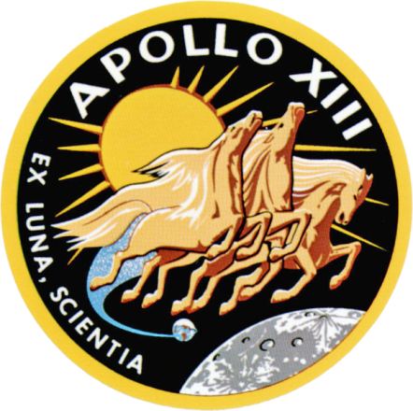
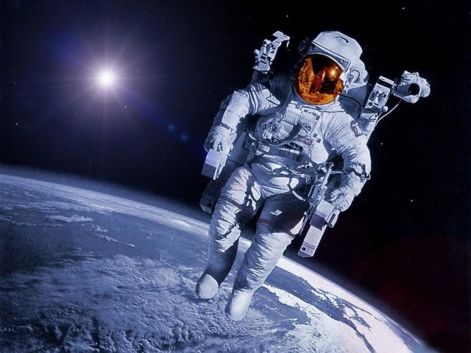
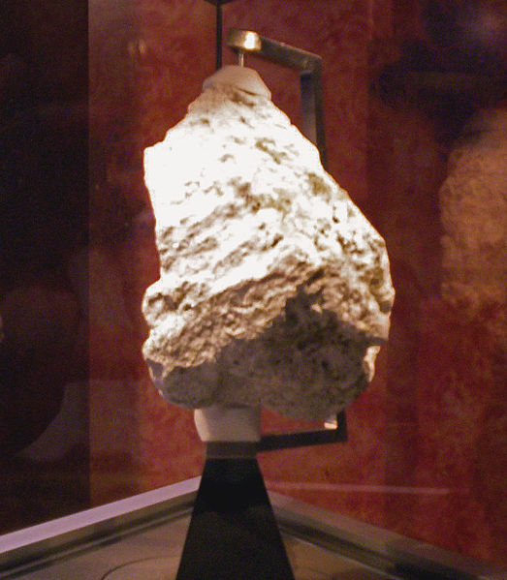
Apollo 13
Posádka: Jim Lovell, John Swigert, Fred Haise
Plánováno třetí přistání na Měsíci. Na cestě k Měsíci však vybuchla jedna z nádrží s kyslíkem a vážně poškodila servisní modul lodi. Přesto se posádce po obletu Měsíce podařilo vrátit na Zemi.

Slide 9
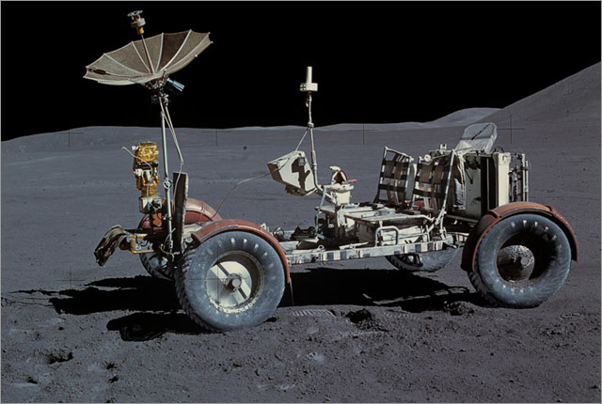
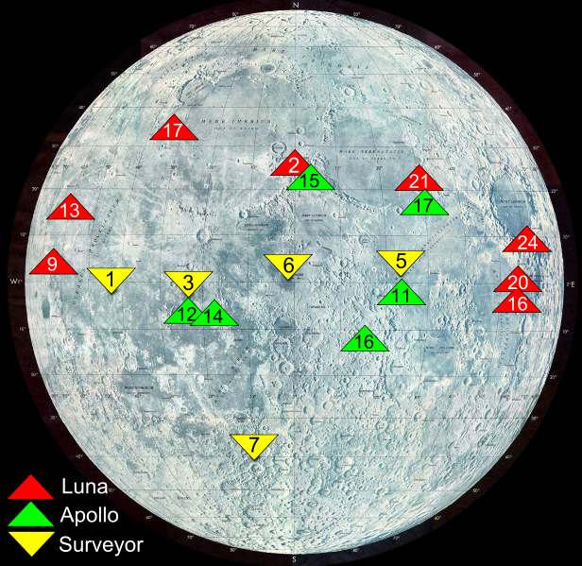
Lunar Rover
Tímto vozidlem byly vybaveny posádky tří letů Apollo - 15, 16 a 17.

Slide 10
Iss
Je mezinárodní vesmírná stanice stále obydlena
Stanice ISS je umístěna na mírně eliptické nízké oběžné dráze země ve výšce okolo 350 km. Sklon dráhy vůči rovníku je 51,6°. Tato dráha byla zvolena pro svoji ekonomickou dostupnost z amerických i ruských kosmodromů a proto, že poskytuje možnosti pozorování většiny nejobydlenějších míst na Zemi. Vzledem k tomu, že v těchto výškách se nachází nepatrné zbytky zemské atmosféry, dochází díky tření k pozvolnému snižování oběžné dráhy stanice. Dráha tak musí být periodicky udržována, jinak by za několik měsíců došlo k sestoupení a shoření stanice v hustých vrstvách atmosféry.

Slide 12
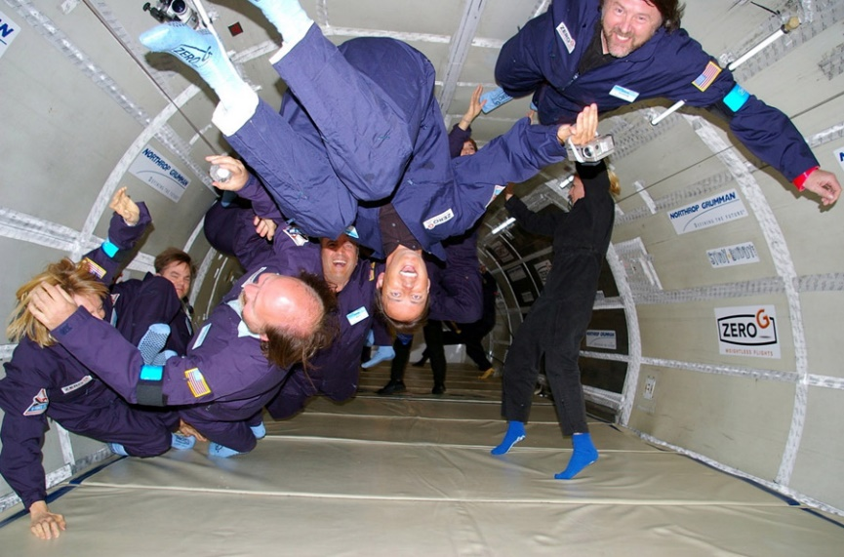
Kosmické agentury
Seznam zúčastněných kosmických agentur na ISS
NASA - USA
CSA - Kanada
Energia - Rusko
ESA – Evropa
JAXA - Japonsko
AEB - Brazílie
ASI - Itálie

Slide 13
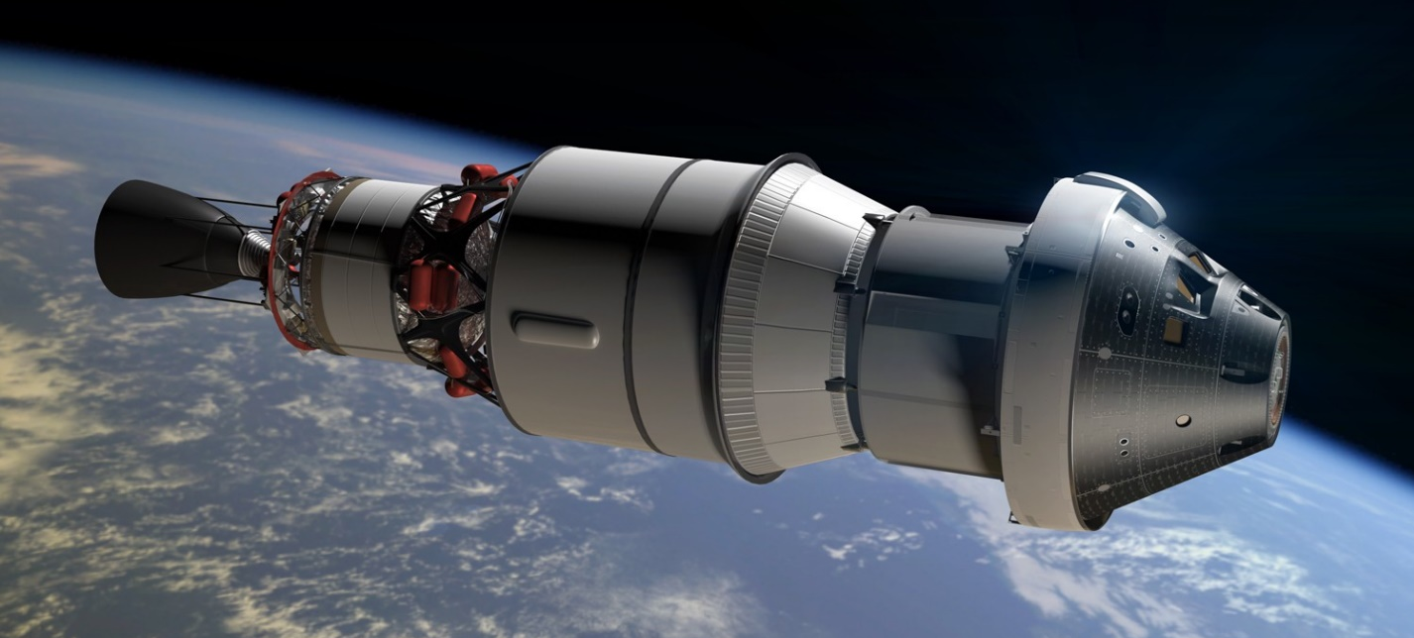
NASA
NASA (National Aeronautics and Space Administration), Národní úřad pro letectví a kosmonautiku) je americká vládní agentura zodpovědná za americký kosmický program a všeobecný výzkum v oblasti letectví.

